Slide 1
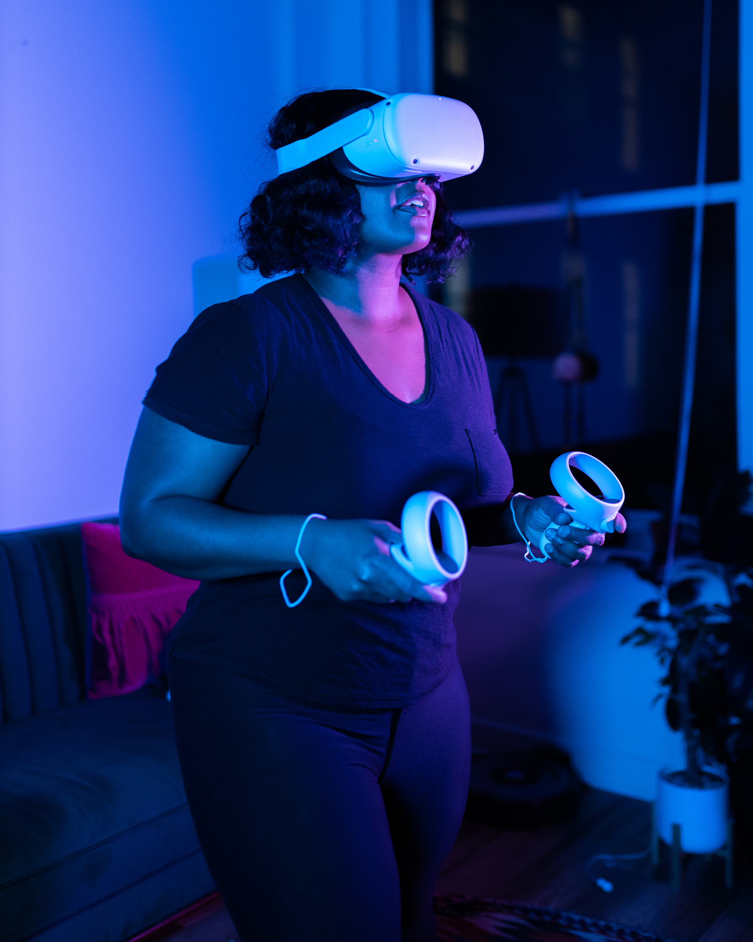
RIMBERIO CO
Home
Service
About Us
Contact
COMPUTAÇÃO HOLOGRÁFICA
E ÓPTICA
01

Slide 2
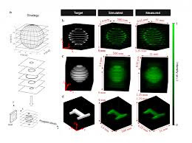
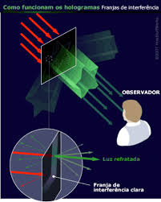
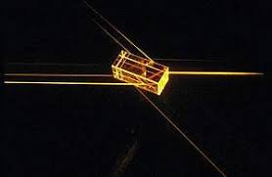
RIMBERIO CO
Home
Service
About Us
Contact
COMPUTAÇÃO HOLOGRÁFICA E ÓPTICA
05

Slide 3
RIMBERIO CO
Home
Service
About Us
Contact
COMPUTAÇÃO HOLOGRÁFICA E ÓPTICA
Hologramas Reais (Ópticos) 🌟
Criados usando feixes de laser e placas fotossensíveis.
Hologramas Digitais (Computacionais) 💻
Criados por algoritmos e projetados em telas especiais.
Hologramas de Tela (Pseudo-hologramas) 🎥
Imagens 3D projetadas em superfícies transparentes..
05

Slide 4
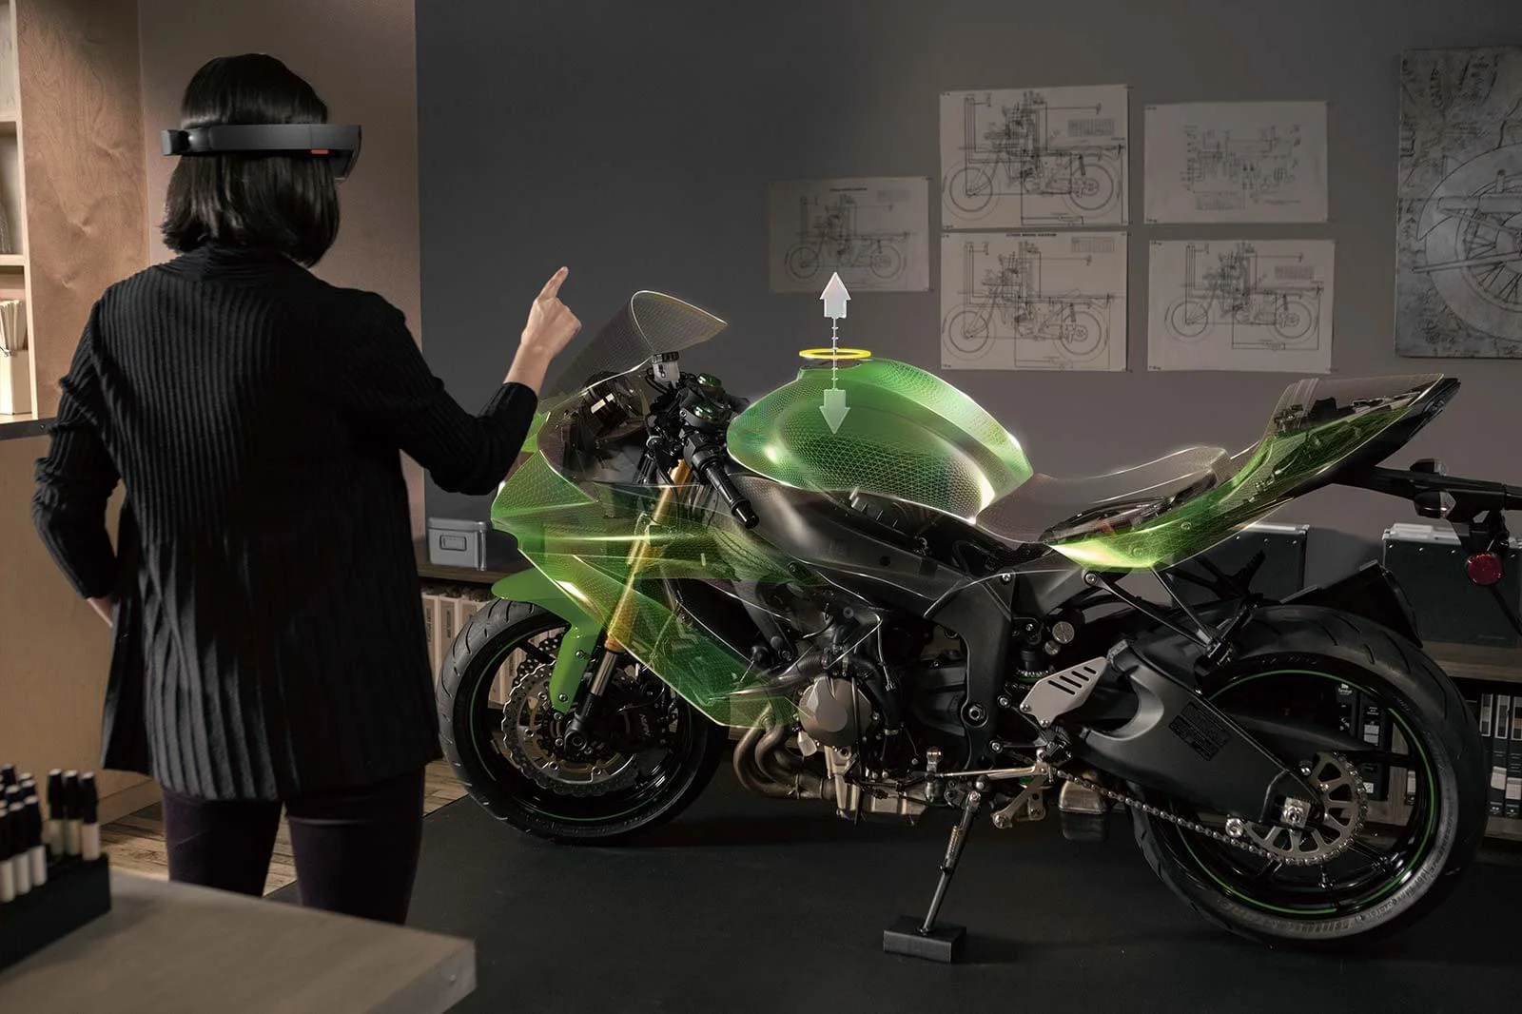
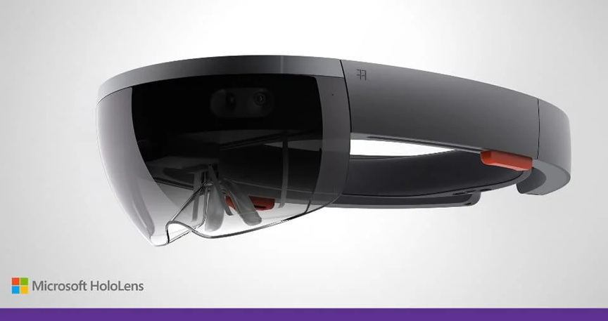
RIMBERIO CO
Home
Service
About Us
Contact
HOLOGRAMAS COMPUTACIONAIS E VISUALIZAÇÃO AVANÇADA
03

Slide 5
https://www.google.com/search?sca_esv=ee3395f8cbb9de9c&rlz=1C1GCEU_pt-BRBR1076BR1077&sxsrf=AHTn8zpfA7W9jE7XS9qANlBmlx7rmC4Crg:1741859483304&q=Microsoft+HoloLens,&udm=7&fbs=ABzOT_BYhiZpMrUAF0c9tORwPGlsjfkTCQbVbkeDjnTQtijddMtUi1tIuK0dGtaRH-mto4far6JEqL0OoC455CwXZ-ZiBNentTTkkezb2VcJBkqw37BaOFylcVOTH8lNIvNskYDlE2chRccoXhQzUmey9tSFyMr7Xfzj5BxyRYpvs7KlAWMI1IPrpG5LrivZ-n5fO_lcsLfVIQ-l6UF3FtR8bvLX2aPN3A&sa=X&ved=2ahUKEwiT3oCe5IaMAxUyCrkGHXxPNMgQtKgLegQIEhAB&biw=1600&bih=732&dpr=1.2#fpstate=ive&vld=cid:5b767596,vid:pIsjVaqdNpc,st:0

Slide 6
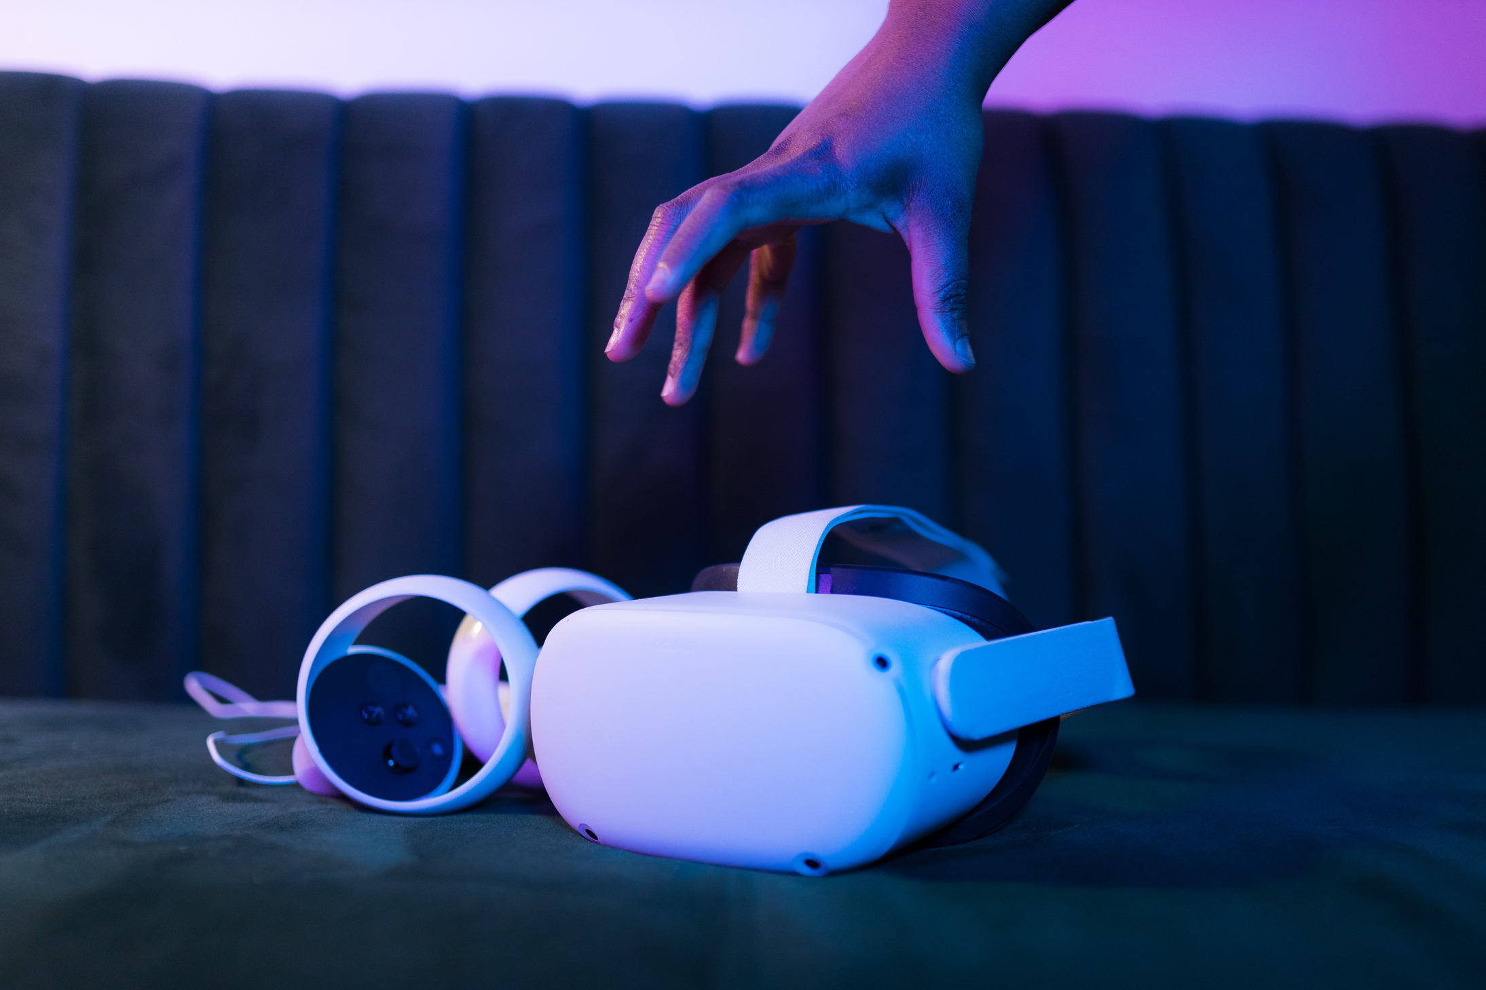
Home
Service
About Us
Contact
IMPACTO NA INTELIGÊNCIA ARTIFICIAL (IA)
A inteligência artificial (IA) tem avançado rapidamente, com modelos cada vez mais sofisticados, como os Grandes Modelos de Linguagem (LLMs), incluindo o GPT (Generative Pre-trained Transformer). No entanto, esses avanços trazem desafios significativos, especialmente em relação ao consumo de energia e à eficiência computacional. A computação óptica surge como uma solução inovadora, utilizando luz para processar informações em vez de eletricidade, prometendo maior velocidade, menor consumo de energia e escalabilidade aprimorada.
Learn More
Portfolio
05

Slide 7
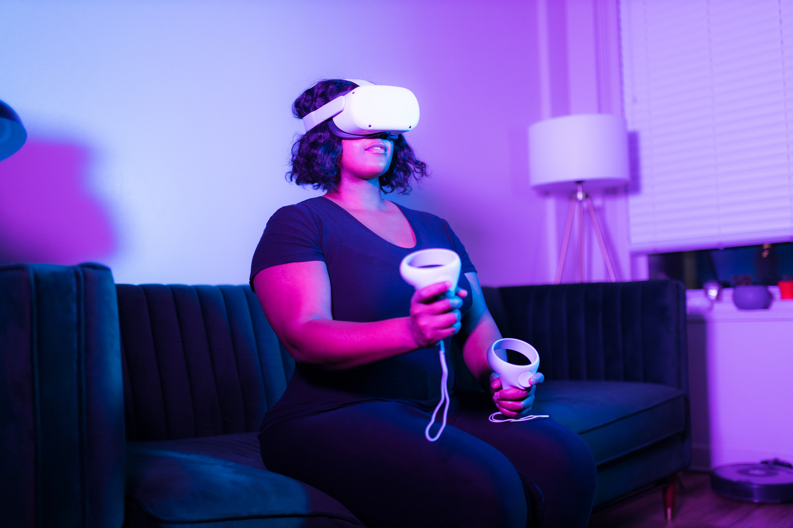
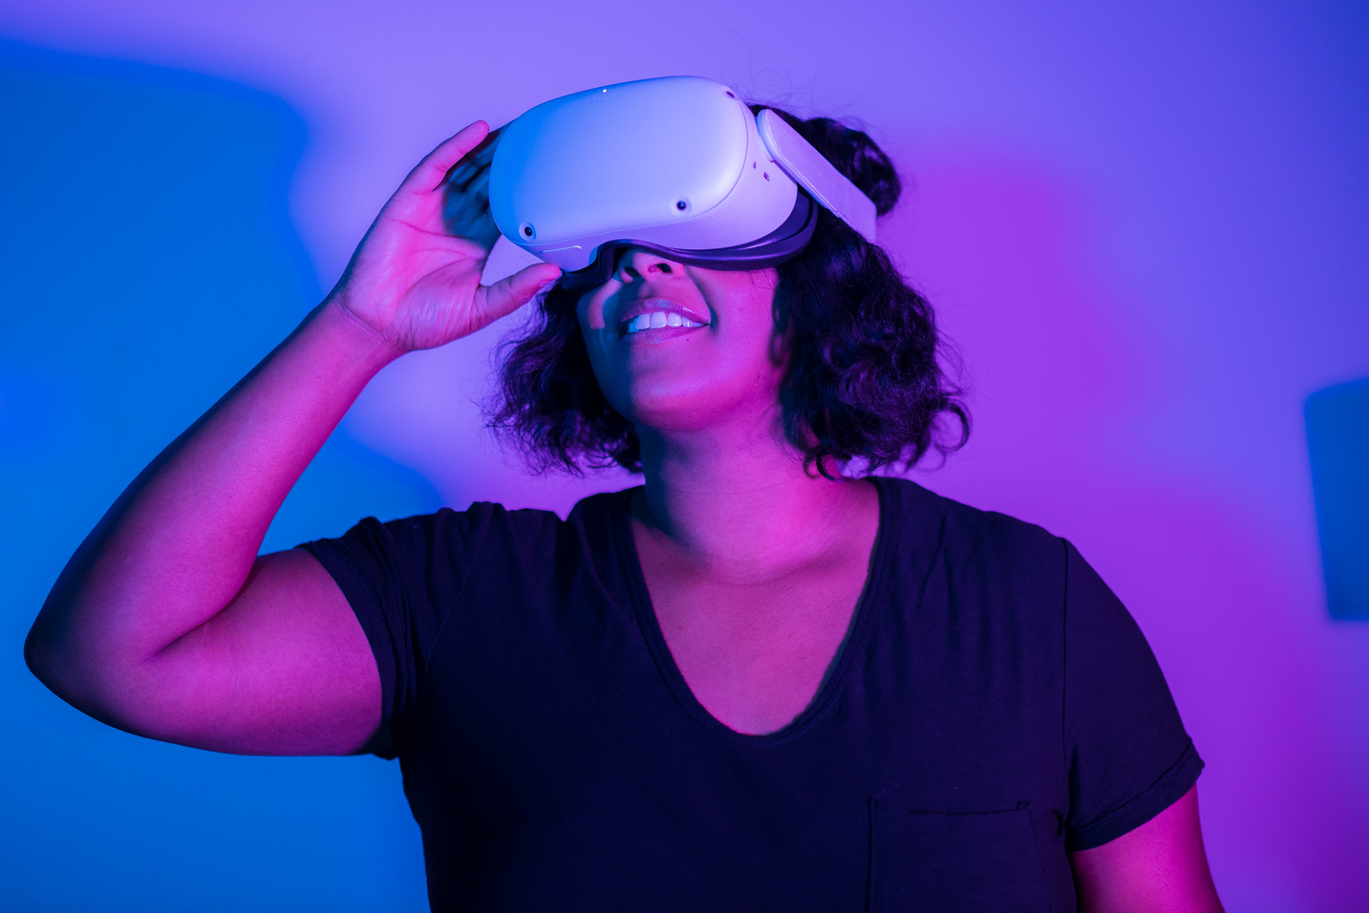
Home
Service
About Us
Contact
REDES NEURAIS ÓPTICAS E A ACELERAÇÃO DO APRENDIZADO DE MÁQUINA
Redes Neurais Ópticas (ONNs)
01
Vantagens das ONNs
02
Pesquisas e Aplicações
03
07

Slide 8
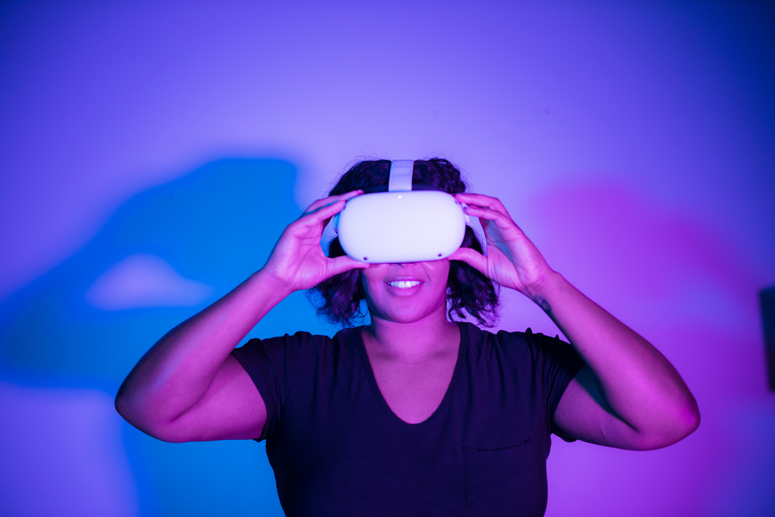
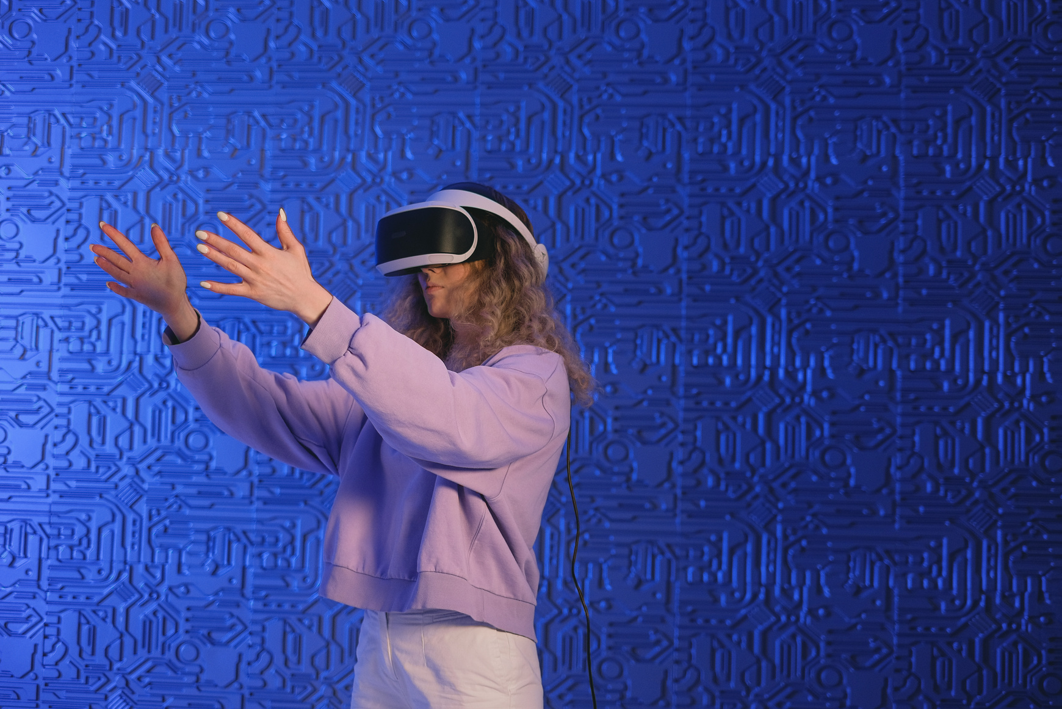
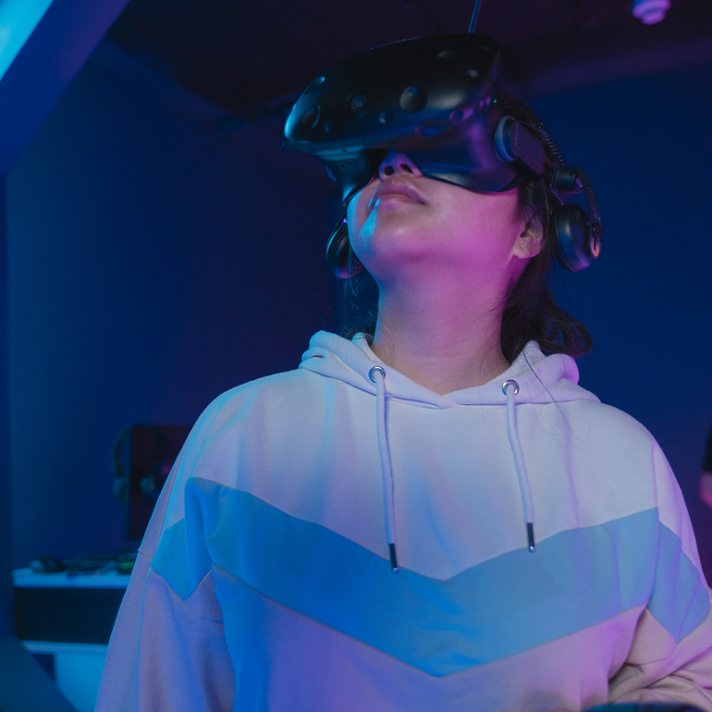
Home
Service
About Us
Contact
REDUÇÃO DO CONSUMO ENERGÉTICO EM IA
Desafios do Consumo Energético
Computação Óptica como Solução
Aplicações Sustentáveis
Os modelos de IA modernos exigem uma enorme quantidade de energia para treinamento e inferência. O treinamento de um único modelo GPT-3
Eficiência energética
Processamento direto na memória
Menor necessidade de refrigeração
Data Centers Ópticos
Dispositivos de Borda (Edge Computing)
08

Slide 9
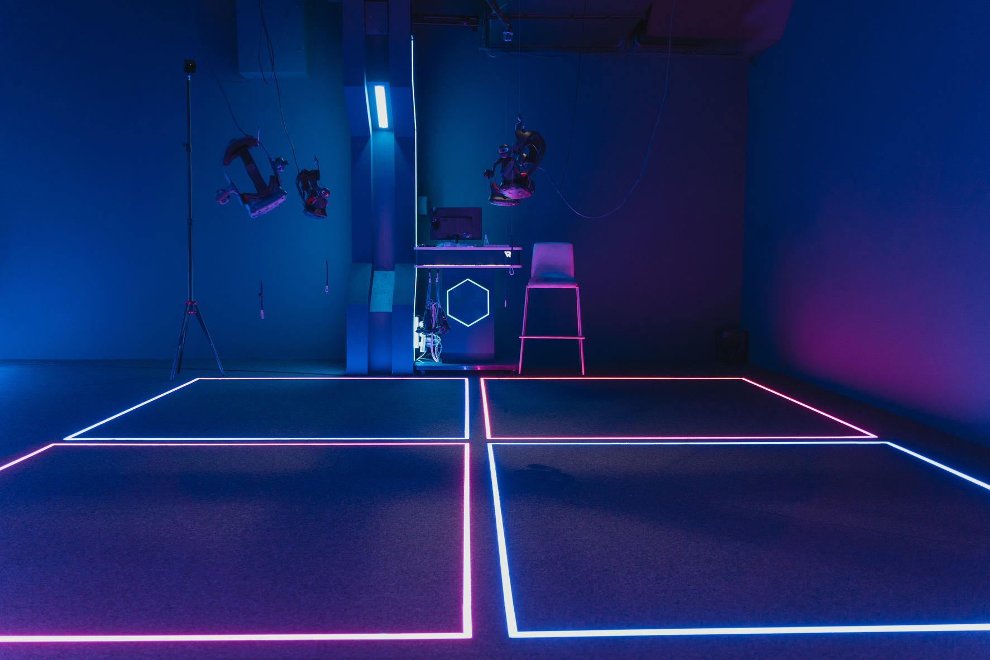
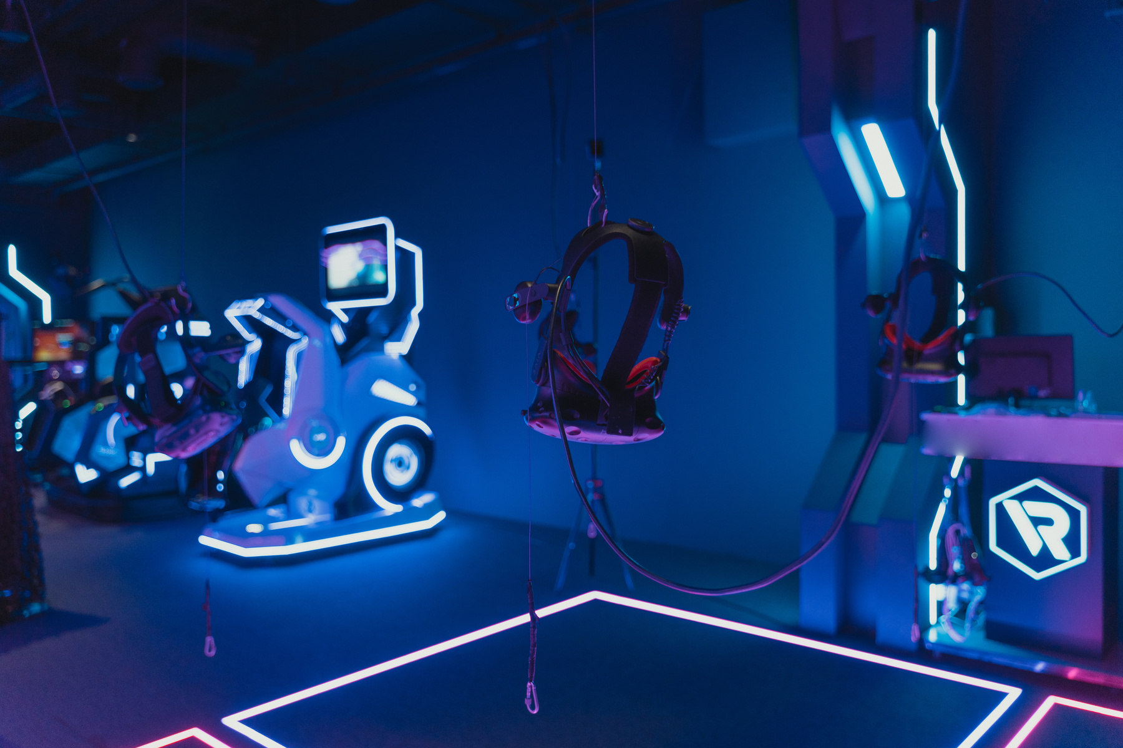
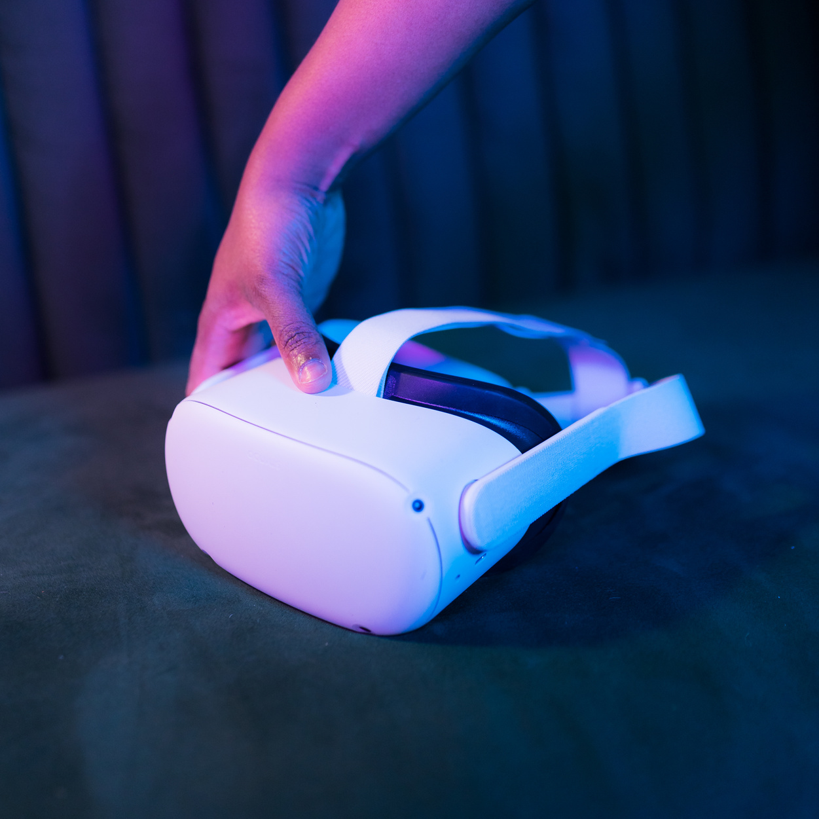
RIMBERIO CO
Home
Service
About Us
Contact
COMPUTAÇÃO ÓPTICA PARA MODELOS GIGANTES (LLMS, GPT, ETC.)
01
Por que é Necessária?
Modelos como GPT-4 possuem trilhões de parâmetros e exigem alto poder computacional.
GPUs e TPUs são usadas atualmente, mas a computação óptica pode ser a próxima revolução.
02
Vantagens da Computação Óptica
Escalabilidade: Suporta redes neurais ainda maiores.
Latência ultrabaixa: IA mais rápida para assistentes virtuais e chatbots.
Treinamento acelerado: Maior paralelismo e eficiência energética.
03
Tecnologias Emergentes
Processadores Fotônicos Neuromórficos: Inspirados no cérebro humano.
Memórias Fotônicas: Armazenam grandes volumes de dados com menor consumo.
Circuitos Ópticos Programáveis: Executam IA diretamente no hardware óptico.
06

Slide 10
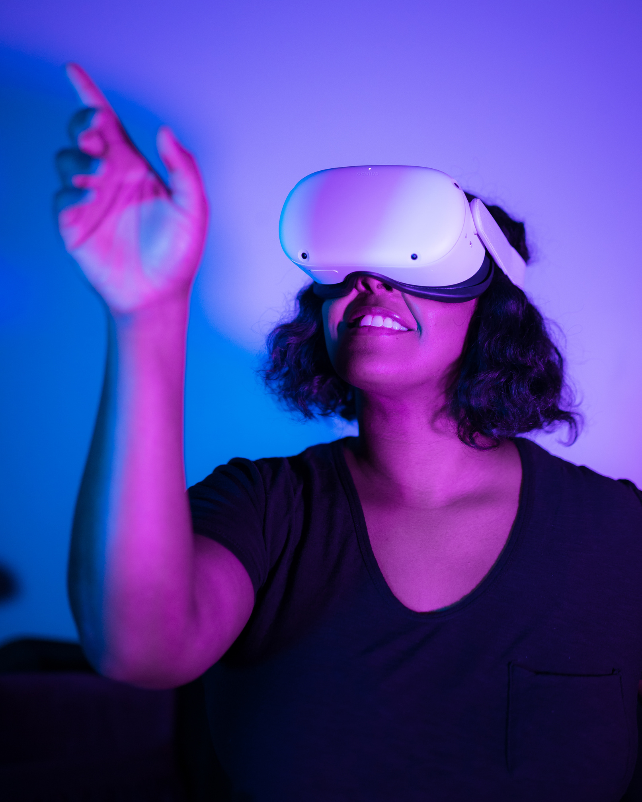
RIMBERIO CO
Home
Service
About Us
Contact
APLICAÇÕES AR/VR E DISPOSITIVOS VESTIVEIS
01
Como surgiram?
02
Aplicações
03
Futuro
06

Slide 11
RIMBERIO CO
Home
Service
About Us
Contact
VR/AR
01
Desafios da tecnologia
02
Modelos populares
06

Slide 12
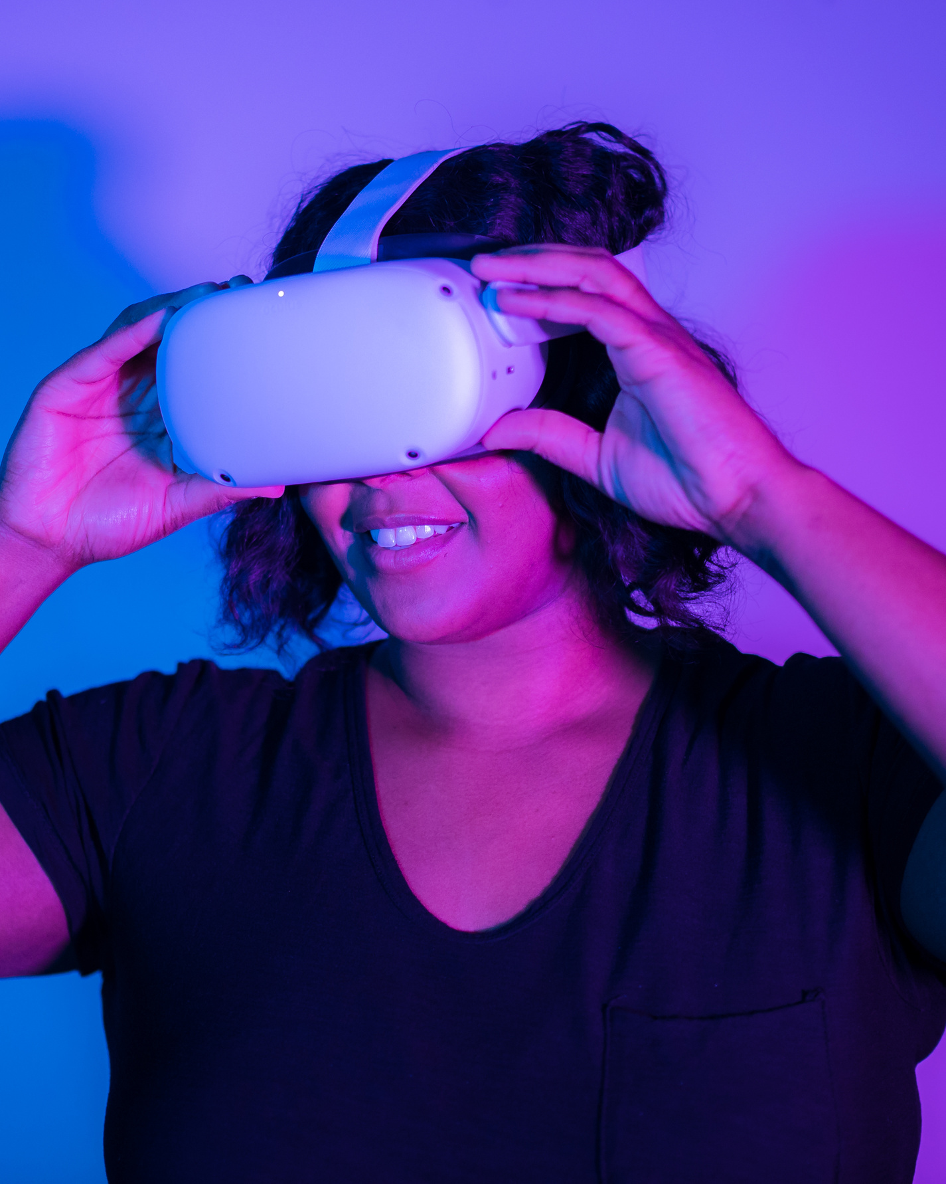
RIMBERIO CO
Home
Service
About Us
Contact
THANK YOU
10

